Slide 1
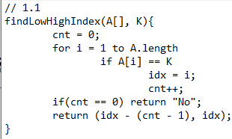

1. Бүхэл тоон өсөхөөр эрэмбэлэгдсэн А хүснэгт болон К тоо өгөгдөв. К тооны А хүснэгт дэх байрлал болох эхлэл төгсгөлийн индексийг олно уу. К тоо А хүснэгтэд байхгүй бол No гэж хэвлэнэ. (2 оноо)
Тайлбар: Тухайн бодлогын хүрээнд findLowHighIndex гэх функц тодорхойлсон бөгөөд A хүснэгтэд байх K тоог тоолохын тулд cnt буюу гарааны утга 0 байх хувьсагчийг ашигласан. Хүснэгтийн бүх элементээр гүйж, K – тай тэнцүү байх элементийн index – ийг нь idx хувьсагчид хадгалж аван cnt – ийн утгыг нэгээр нэмэгдүүлэх үйлдэл хийсэн. Уг давталтын тоолуур хувсагчийн утгыг шалгаж, огт тоологдоогүй(cnt == 0) буюу хүснэгтэд байхгүй бол “No” буцаана. Харин нөхцөл биелэхгүй буюу K тоон А хүснэгтэд байх үед эхний index буюу idx – (cnt - 1) буцаах бөгөөд idx – д K тооны хамгийн сүүлийн байх тул тоолуурын утгыг нэгээр багасгаж idx – ээс хассанаар эхний байршил гарна(эрэмбэлэгдсэн учир боломжтой). Иймд (idx – (cnt - 1), idx) буцаана.

Slide 2
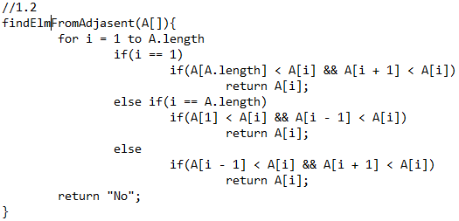
2. Бүхэл тоон А хүснэгт өгөгдөв. Өмнөх болон дараагийн элементээсээ их байх тоог олно уу. Ийм тоо олон байж олох бөгөөд аль нэгийг олно уу. (2 оноо)
Тайлбар: Тухайн бодлогын хүрээнд elmFromAdjasent() гэх функц тодорхойлсон. A хүснэгтийн бүх элементээр гүйх нэг давталт үүсгэсэн ба эхний болон төгсгөлийн элементүүдийг хөрш гэж үзсэн. Иймд эхний элемент байвал арын төгсгөлийн элементтэй, сүүлийн элемент байвал эхний болон өмнөх элементүүдтэй жиших юм. Харин бусад элементийг өмнөх болон арын элементүүдтэй жишнэ. Хамгийн түрүүнд олдсон 2 хөршөөсөө их байх элементийн утгыг буцаана. Давталт дотроос буцалт хийдэхгүй бол бодлогын нөхцөлийг хангах элемент байхгүй гэж үзээд “No”/-1 гэж буцаана.

Slide 3
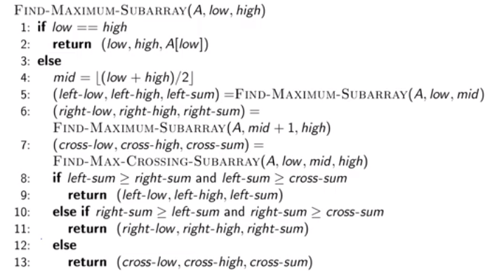
3. 3-р лекцээр бодсон Max subarray бодлогын оролтын хүснэгт бүгд сөрөг тоо бол хуваан эзлэх аргаар бодсон бодолт ямар байдлаар ажиллах вэ? Нэгтгэл хэсэгт өөрчлөлт гарах уу? Яагаад? (1 оноо)
Тайлбар: A хүснэгтийн бүх элемент сөрөг тоо байх үед дараах функц нь эхлээд орж ирсэн хүснэгтийн элементийг 2 хувааж, тухайн 2 хэсгийн хамгийн их элементүүдийн утгыг буцаана. Учир нь сөрөг тоонуудыг хооронд нэмэхэд нийлбэр нь нийлбэрийнхээ гишүүн бүрээс бага утгайтай байна. Өөрөөр хэлбэл буцаж ирж байгаа дэд хүснэгт маань 1 хэмжээтэй хүснэгт байх бөгөөд тухайн 2 хэсгийн нэг нэг нэг элементтэй дэд хүснэгт буцаж, тэр 2 – ийн хамгийн их буюу А хүснэгтийн хамгийн бага элемент нь maximum subarray болно. Энэ тохиолдолд нэгтгэл хэсэгт хийгдэхгүй ба ямар нэг хугацаа шаардагдахгүй юм.

Slide 4
4. Лекц 6-д бодсон “хамгийн ойр хоёр цэгийг олох” бодлогын оролтын цэгүүдийн Х координатууд бүгд ялгаатай байх албатай юу? Хэрэв зарим Х координат нь хоорондоо ижил байвал хуваан эзлэх аргын ажиллагаанд нөлөөлөх үү? Яагаад? (1 оноо)
Тайлбар: Лекц 6-д бодсон “хамгийн ойр хоёр цэгийг олох” бодлогын оролтын цэгүүдийн Х координатууд бүгд ялгаатай байх албатай. Учир нь хэрэв бүгд ижилхэн Х координаттай байна гэж үзвэл Y тэнхлэгтэй параллель байх нэг шулуун дээр бүх цэг орших ба голын цэгийг дайруулан босоо шулуун татаж(L line), цэгүүдийг 2 хуваахад бүгд татсан шулуун байх бөгөөд 2 хэсэгт болохгүй тулд хуваан арга маань хоосон цэгүүд ажиллах болно. Харин зарим нэг цэгийн X коорданит ижил байна гэж үзвэл тухайн ижил Х координаттай цэгүүдийг хуваалтын шулуун болон L шулуун дайрсан тохиолдолд тухайн L шулуун дээр цэгүүдийн хоорондох зайг шалгах нэмэлт үйдэл шаардлагатай болох юм.

Slide 5
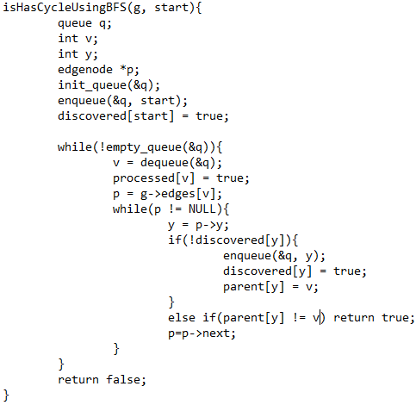
5. Чиглэлгүй, жингүй граф өгөгдөв.
a. Уг графт цикл байгаа эсэхийг BFS ашиглан тодорхойлох алгоритмыг зохиож, хуурмаг кодыг бичнэ үү. (2 оноо)
Тайлбар: BFS аtлгоритмын q дарааллаас гаргаж авсан v оройн хүүхдийг null болтол буюу бүх ирмэгээр гүйх давталтын бие доторх нөхцөл шалгах дээр нэг нөхцөл нэмж, тухайн нөхцөл биелэж байвал true/үнэн гэсэн утга буцаадаг isHasCycleUsingBFS() функц тодорхойлсон. Тухайн функцэд нэмэгдсэн нөхцөл нь ирмэг дэх оройнуудынхан эцэг өөрөөс өөр орой байх эсэхийг шалгасан бөгөөд уг нөхцөл үнэн үед тухайн тухайн оройгоос бүтсэн граф нь цикл байх юм. Учир нь өөрөө өөрийнхөө ирмэг болж ирэх бөгөөд өөрийхөн орой өөрөөс нь ялгаатай байна.

Slide 6
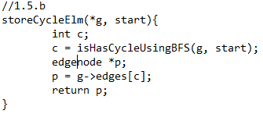

5. Чиглэлгүй, жингүй граф өгөгдөв.
b. a-д олсон цикл-д агуулагдах оройнуудыг олох алгоритмын санааг тодорхойлно уу. (2 оноо)
Тайлбар: a – д тодорхойлсон функцийг тухайн циклийн оройг буцаадаг болгож өөрчлөөд, олсон цикл агуулах оройг нэг хувьсагчид хадгалж авна. Үүнээс гадна тухайн оройн ирмэг болон мөрүүдийг хадгалах хувьсагч зарлах бөгөөд түүндээ тухайн оройн ирмэгүүдээ хадгалан буцаана.

Slide 7
6. N элементтэй к ширхэг эрэмбэлэгдсэн хүснэгт өгөгдөв. Тэдгээрийг нийлүүлэн k*N элементтэй нэг хүснэгт үүсгэх бодлогыг судалцгаая.
A. Арга 1: эхний 2 хүснэгтийг нэгтгээд, энэ нэгтгэлтэй 3-р хүснэгтийг нэгтгэх гэх мэтээр бүх хүснэгтийг нэгтгэе. Энэ аргын ажиллах хугацааны анализыг хийнэ үү. (1 оноо)
Тайлбар: O(N) хугацаанд N, N хэмжээтэй эрэмбэлэгдсэн 2 хүснэгтийг нэгтгэж, 2N хэмжээтэй эрэмбэлэгдсэн хүснэгт гаргаж авах боломжтой /mergesort – ийн нэгтгэлтэй адил/. Иймд эхний 2 хүснэгтийг нэгтгээд, энэ нэгтгэлтэй 3-р хүснэгтийг нэгтгэх гэх мэтээр бүх хүснэгтийг нэгтгэнэ гэдгээс k ширхэг нэгтгэл хийгдэнэ. Үүнээс нэгтгэлүүдэд O(N), O(2N), …, O(N*k) хугацаа зарцуулах тул O(N*k*(k + 1)/2) = O(N*k^2) хугацаанд нэгтгэнэ.

Slide 8
6. N элементтэй к ширхэг эрэмбэлэгдсэн хүснэгт өгөгдөв. Тэдгээрийг нийлүүлэн k*N элементтэй нэг хүснэгт үүсгэх бодлогыг судалцгаая.
B. Арга 2: хуваан эзлэх зарчмыг ашиглан арга 1-ээс үр дүнтэй арга боловсруулна уу. (2 оноо)
Тайлбар: Эхний аргын хувьд O(n*k^2) хугацаанд нэгтгэнэ гэж үзсэн. Иймд хугацаа нь O(n*^2) – ээс бага байхаар арга боловсруулъя. K ширхэг хүснэгтээ голоор 2 хуваагаад, 1 – ээс голын хүснэгт хүртэлх, голын хүснэгтийн дараагийн хүснэгтээс сүүлийн хүснэгтийг нэгтгэе. Ингэж тус тусад нь нэгтгээд, 2 ижил хэмжээтэй хүснэгт үүсгэж байгаад сүүлд нь тухайн 2 хүснэгтүүдээ нэгтгэнэ. Өөрөөр хэлбэл дан ижил хэмжээтэй хүснэгтүүдийг нэгтэх байдлаар бодох юм. Ингэснээр дэд бодлогын тоо a = 2, хуваалтын тоо b = 2, нэгтгэх хугацаа O(k) байна. Эндээс k ширхэг хүснэгтүүдийг нэгтгэх хугацаа d=log_a(b) , d = 1 = log_a(b) = 1 тул O(k^d*log(k)) = O(k*log(k)) болно. Үүнээс ижил урттай хүснэгтүүдийн нэгтгэлийн хугацааг тооцвол O(n)*O(k*log(k)) = O(n*k*log(k)) болно. /k > log(k)/

Slide 9
7. m, n хэмжээтэй өсөхөөр эрэмбэлэгдсэн 2 хүснэгт байв. Эдгээр хүснэгтүүдийн нэгтгэл хүснэгтийн к-рт байрлах тоог ол. Хуваан эзлэх зарчмын шийдлийг боловсруулж, хугацааны анализ хийнэ үү. (2 оноо)
Тайлбар:

